Slide 1

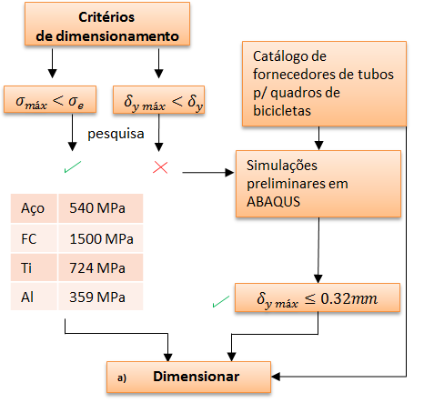
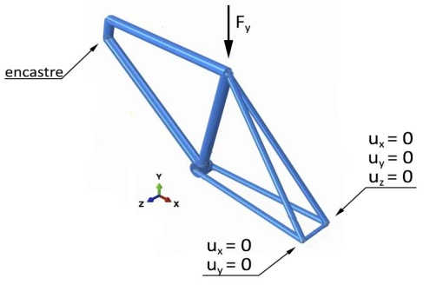
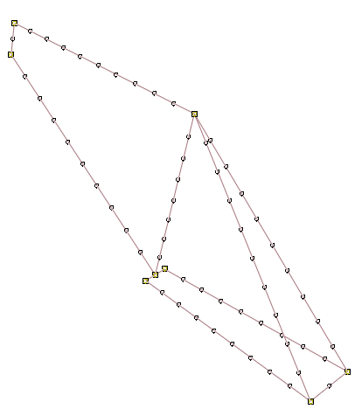
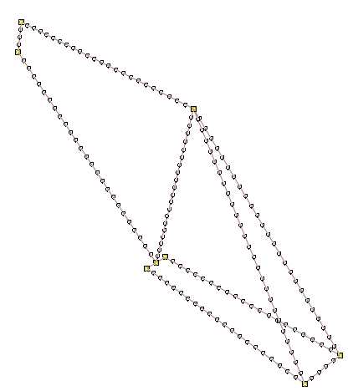
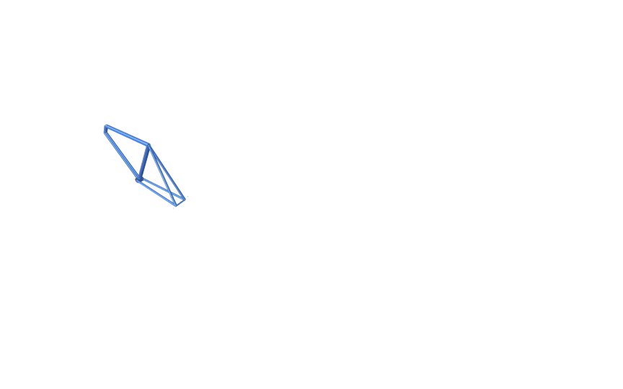
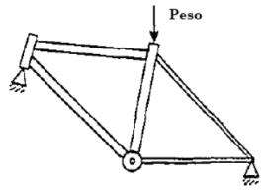
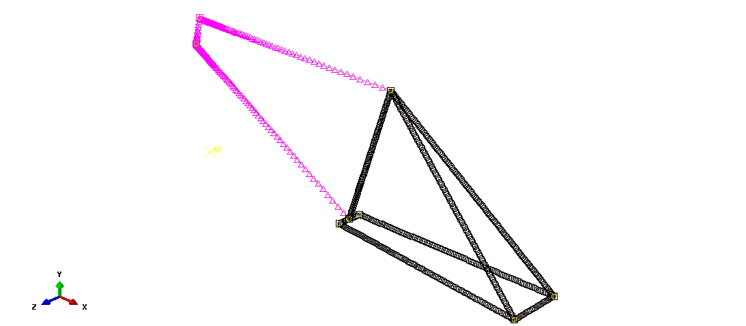
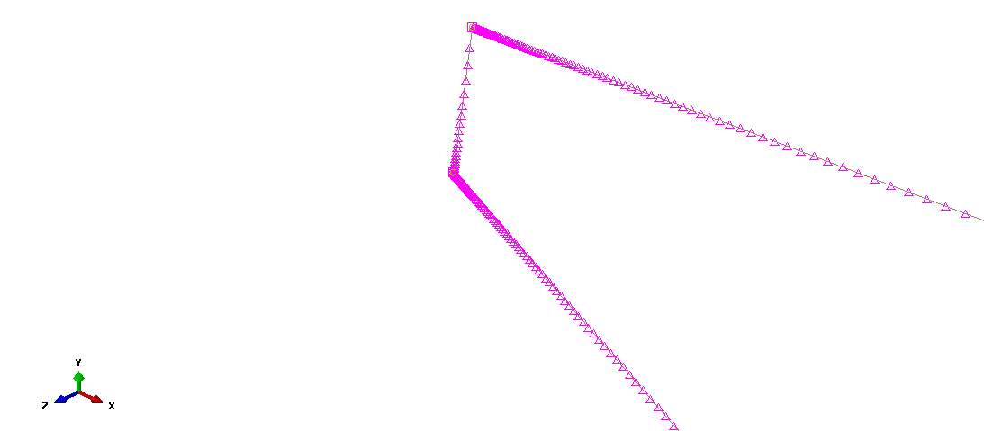
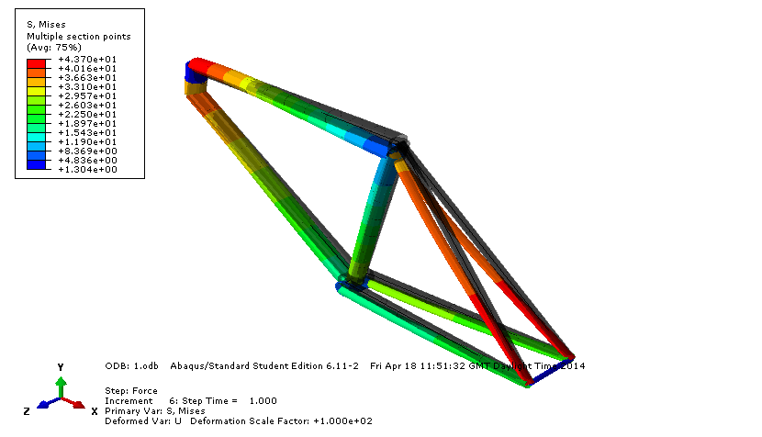
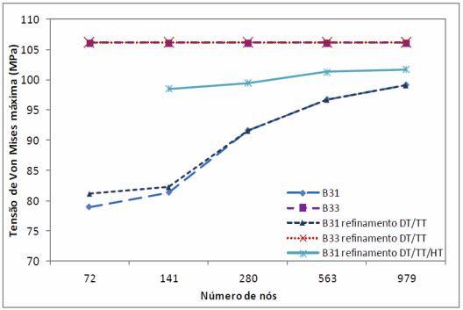
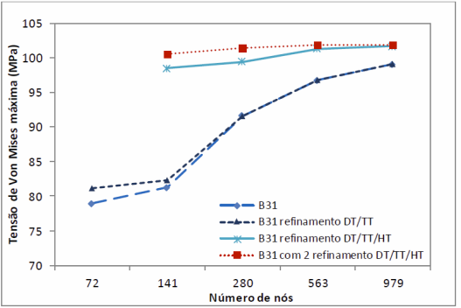
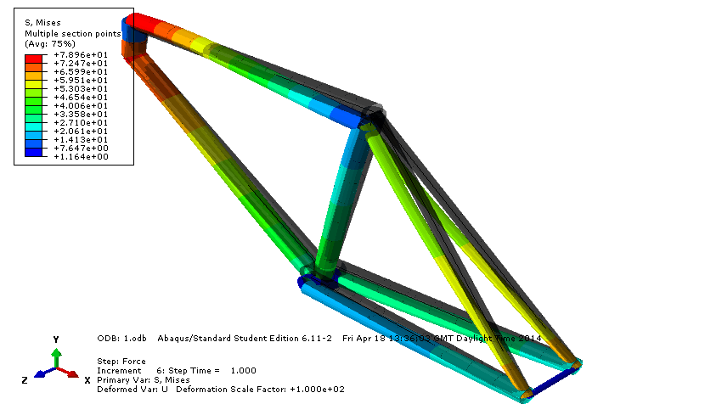
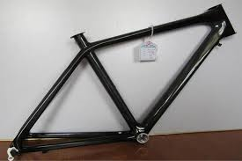
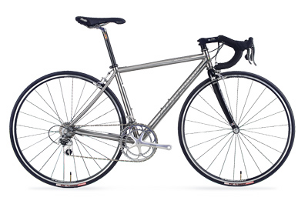
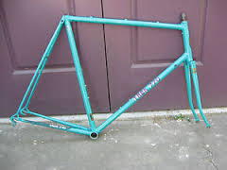
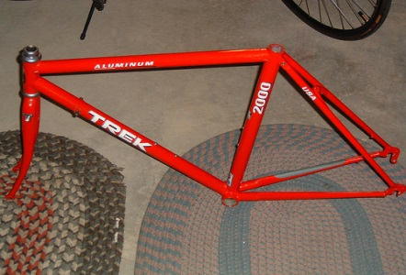
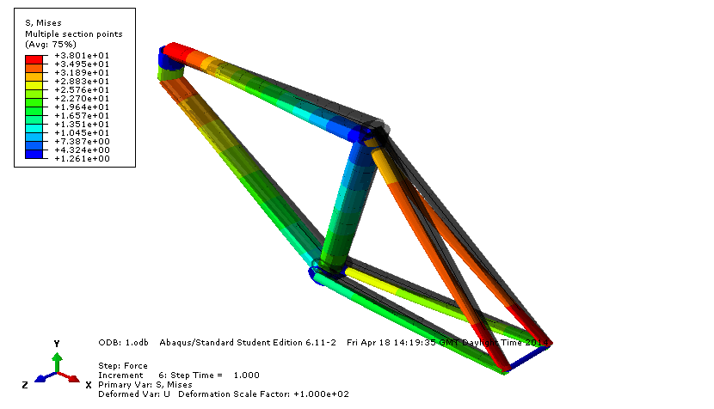
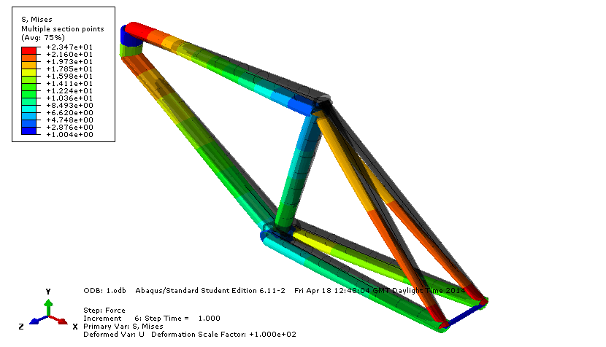
Trabalho nº2: Aplicação do MEF
na Análise Estrutural de um Quadro de Bicicleta
Alunos:
Ana Dulce Silva;
André Ferreira,
Mariana Costa;
Sofia Abreu.
24 Abril de 2014
Problema e Objetivos
Procedimento e Metodologia
Tubo | Diâmetro [mm] | Espessura [mm]
DT (Down Tube) | 44 | 1,2
TT (Top Tube) | 35 | 1,2
ST (Seat Tube) | 32 | 1,5
CS (Chain Stays) | 28 | 1,3
SS (Seat Stays) | 20 | 0,7
HT (Head Tube) | 38 | 1,3
Pedal Tube | 25 | 2,5
Força vertical estática aplicada à bicicleta, representado pelo peso do ciclista (massa de 120 kg) multiplicado pelo fator de 4G´s aplicado no lugar do selim, simulando os efeitos da vibração causados pela estrada.
Discretização
B31
Ensaio | Número de nós da malha | Global Size
1 | 72 | 50
2 | 141 | 25
3 | 280 | 12.5
4 | 563 | 6.25
5 | 979 | 3.6
6 | 3523 | 1
7 | 7045 | 0.5
8 | 10062 | 0.3
9 | 35223 | 0.1
Utilizar as mesmas dimensões dos tubos do quadro
Materiais:
  Aço Reynolds 531
  Fibra de Carbono-Carbon Fiber STD UD
  Alumínio-True Temper T2 (7075-T6)
  Titânio Ti-3Al-2.5V
Condições-Fronteira:
B33
= 4704 N
c. Análise de Sensibilidades
C1: refinamento com distribuição não uniforme, aos tubos críticos
C2: alteração do tamanho global dos nós
b. Análise do comportamento dos diferentes materiais, utilizando as mesmas dimensões dos tubos.
HT
TT
Dimensionamento de perfis
Análise de sensibilidades
Método dos Elementos Finitos (Abaqus®)
DT
ST
SS
Pedal Tube
CS
Rear Axle
Análise de Resultados
HT
TT
Conclusões
Comparação do comportamento dos materiais
Critério: dimensões dos tubos constantes.
Dimensionamento do quadro
Critérios: e
a.
Análise de sensibilidades
Critério: C1-disposição de nós não uniforme;
C2-disposição dos nós “localizada”.
Este trabalho permitiu concluir que o material de fabrico do quadro de bicicleta deve ser escolhido em função da aplicação desejada.
c.
b.
DT
ST
SS
Se quisermos um quadro muito caro, mas excelente durabilidade…
Se quisermos um quadro indicado para várias bolsas e vários graus de qualidade…
Aço
Fibra de Carbono
Pedal
Se quisermos um quadro muito leve, muito resistente, mas caro…
CS
Se quisermos um quadro
compacto, barato, durável e que suporte bastante carga…
D = 38;
t = 1.3
D = 35; t = 1,2
Rear Axle
Material | σ máx. [MPa] | δy máx. [mm] | Peso [kg]
Aço | 36,51 | 0,1619 | 2,810
Fibra de Carbono | 36,58 | 0,2519 | 0,577
Titânio | 36,63 | 0,3092 | 1,620
Alumínio | 36,79 | 0,4865 | 0,973
Tubo | Diâmetro [mm] | Espessura [mm]
DT | 21 | 1.8
TT | 17.5 | 1.3
ST | 15.9 | 2.5
CS | 15.5 | 1.3
SS | 9.5 | 1.4
HT | 20.55 | 4
Pedal | 50 | 2.5
Tubo | Diâmetro [mm] | Espessura [mm]
DT | 17.5 | 0.5
TT | 15.85 | 0.5
ST | 15.85 | 0.6
CS | 15 | 0.6
SS | 8.5 | 0.6
HT | 18 | 1.1
Pedal | 49.4 | 2
Tubo | Diâmetro [mm] | Espessura [mm]
DT | 19 | 0.9
TT | 17.5 | 0.9
ST | 15.9 | 0.9
CS | 11 | 0.9
SS | 8 | 0.9
HT | 19 | 2.15
Pedal | 40 | 2
Material | σ máx. [MPa] | δy máx. [mm] | Peso [kg] | Volume [cm³]
Aço | 78,96 | 0,3137 | 1,458 | 186,95
Fibra de Carbono | 43,70 | 0,3126 | 0,432 | 270,000
Titânio | 38,01 | 0,3200 | 1,430 | 317,577
Alumínio | 23,47 | 0,3100 | 1,420 | 524.541
Tubo | Diâmetro [mm] | Espessura [mm]
DT | 22.25 | 0.9
TT | 19.05 | 0.9
ST | 22.25 | 0.9
CS | 11.1 | 0.9
SS | 9.5 | 0.9
HT | 22 | 2.15
Pedal | 50 | 2.5
Material | σ máx. [MPa] | δy máx. [mm] | Peso [kg] | Volume [cm³]
Aço | 78,96 | 0,3137 | 1,458 | 186,95
Fibra de Carbono | 43,70 | 0,3126 | 0,432 | 270,000
Titânio | 38,01 | 0,3200 | 1,430 | 317,577
Alumínio | 23,47 | 0,3100 | 1,420 | 524.541
Material | σ máx. [MPa] | δy máx. [mm] | Peso [kg] | Volume [cm³]
Aço | 78,96 | 0,3137 | 1,458 | 186,95
Fibra de Carbono | 43,70 | 0,3126 | 0,432 | 270,000
Titânio | 38,01 | 0,3200 | 1,430 | 317,577
Alumínio | 23,47 | 0,3100 | 1,420 | 524.541
Material | σ máx. [MPa] | δy máx. [mm] | Peso [kg] | Volume [cm³]
Aço | 78,96 | 0,3137 | 1,458 | 186,95
Fibra de Carbono | 43,70 | 0,3126 | 0,432 | 270,000
Titânio | 38,01 | 0,3200 | 1,430 | 317,577
Alumínio | 23,47 | 0,3100 | 1,420 | 524.541
D = 44;
t = 1.2
D = 32;
t = 1.5
D = 20;
t = 0.7
Titânio
Alumínio
D = 25;
t = 2.5
Titânio
Alumínio
D = 28;
t = 1.3
Aço
Fibra de Carbono
C1
C2
Professor: Abel Dias dos Santos
Disciplina: Simulação de Processos Tecnológicos
Notes:
com tamanho global dos nós diferente nos tubos

